Slide 2
3圆柱与圆锥
1.圆柱第6课时圆柱的体积（2）

Slide 4
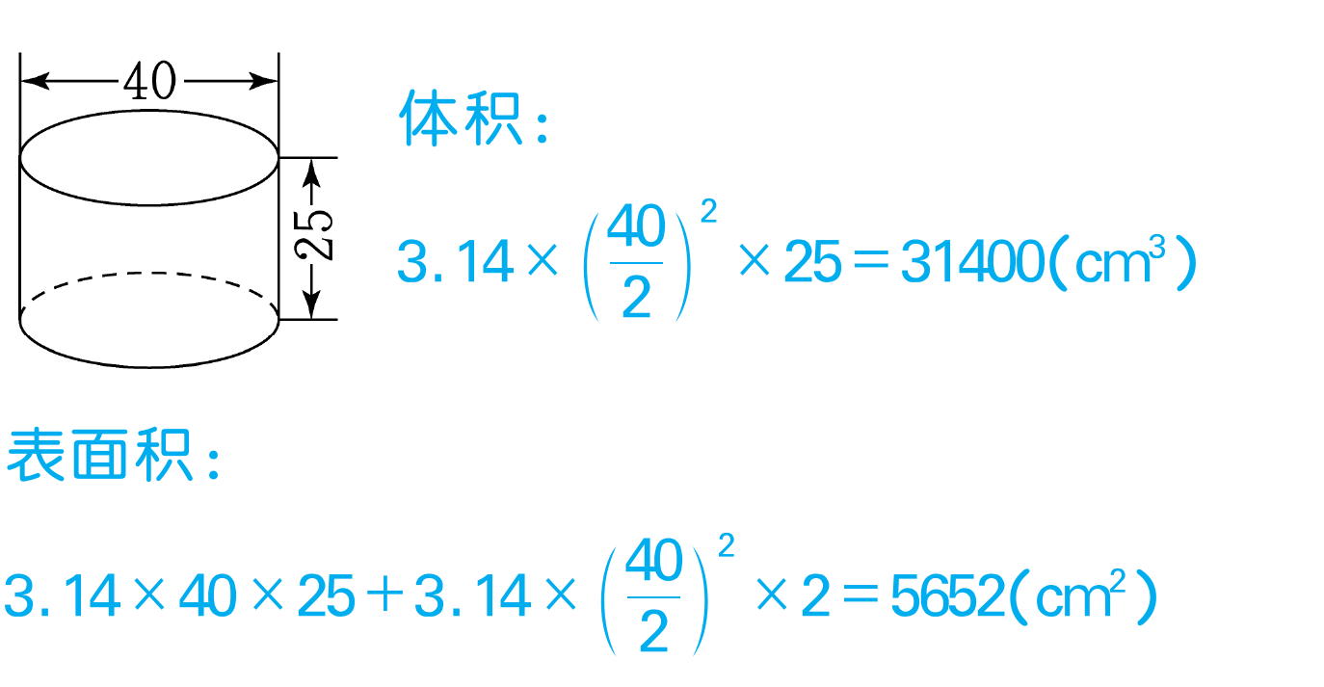

Slide 8
